Slide 1
Экспериментальное обнаружение ЭМВ. Опыты Герца.

Slide 2
Повторение

Slide 3
Электромагнитное поле –
это порождающие друг друга переменные электрические и магнитные поля.
Источниками электромагнитного поля могут быть
движущийся магнит;
электрический заряд, движущийся с ускорением или колеблющийся

Slide 4
Электромагнитные волны –
это электромагнитное поле, распространяющееся в пространстве с конечной скоростью, зависящей от свойств среды.
Источником электромагнитных волн
являются ускоренно движущиеся электрические заряды.

Slide 5
Экспериментальное обнаружение ЭМВ
Переменное электрическое поле
Переменное магнитное поле
Электромагнитное поле

Slide 6
Необходимое условие образования ЭМВ.
Для образования интенсивных электромагнитных волн необходимо создать электромагнитные колебания достаточно высокой частоты.

Slide 7
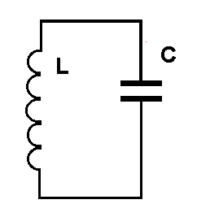
Колебания высокой частоты можно получить с помощью колебательного контура.
Частота колебаний будет тем больше, чем меньше индуктивность и емкость контура

Slide 8
В закрытом контуре почти все магнитное поле сосредоточено внутри катушки, а электрическое – внутри конденсатора.
Вдали от контура электромагнитного поля практически нет. Такой контур очень слабо излучает электромагнитные волны.

Slide 9
Опыты Герца
Для получения Электромагнитных волн немецкий ученый Генрих Герц использовал простое устройство, представляющее собой открытый колебательный контур.

Slide 10
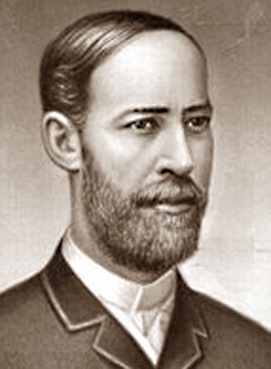
Генрих Герц
немецкий физик, один из основоположников электродинамики. Экспериментально доказал (1886-89) существование электромагнитных волн и установил тождественность основных свойств электромагнитных и световых волн. Придал уравнениям Джеймса Максвелла симметричную форму. Открыл внешний фотоэффект (1887). Построил механику, свободную от понятия силы.

Slide 11
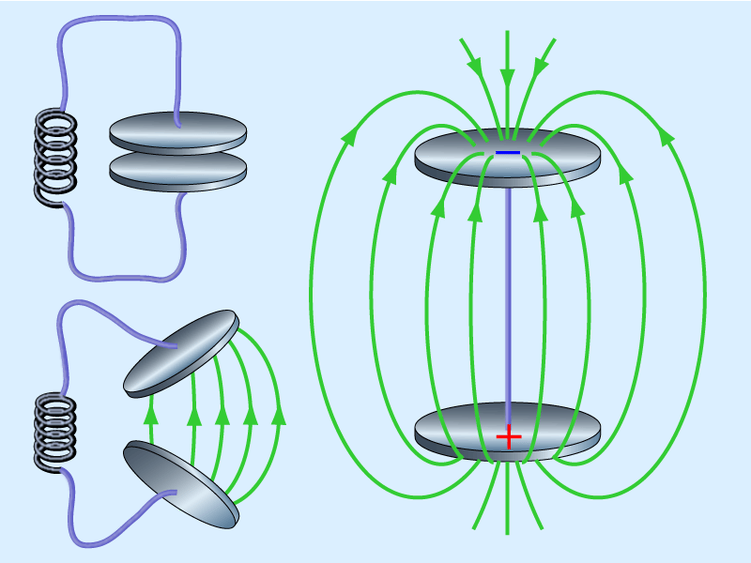
Открытый колебательный контур

Slide 12
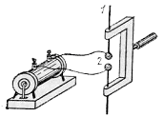
Для возбуждения электрических колебаний в то время был известен только один способ — искровой разряд. На рисунке изображена схема соответствующего устройства, имеющего посередине разрыв — искровой промежуток, к концам которого подводится напряжение от повышающего трансформатора. Вместо замкнутого контура с конденсатором и катушкой здесь применена открытая цепь, обеспечивающая хорошее излучение.

Slide 13
Обе части проводника заряжали до высокой разности потенциалов. Когда разность потенциалов превышала некоторое предельное значение, проскакивала искра, цепь замыкалась, и в открытом контуре возникали колебания.
Колебания в открытом контуре затухают по двум причинам:
Вследствие наличия у контура активного сопротивления
При излучении электромагнитной волны происходит потеря энергии.

Slide 14
В своих опытах Герц осуществил получение электромагнитных волн и сумел воспроизвести с этими волнами все явления, типичные для любых волн: образование «тени» позади хорошо отражающих (металлических) предметов, Отражение от металлических листов, преломление в большой призме, сделанной из асфальта, образование стоячей волны в результате интерференции волны, падающей отвесно на металлический лист, со встречной волной, отраженной этим листом. Было исследовано также направление векторов Е и В электрического и магнитного полей в электромагнитных волнах; оказалось, что электромагнитные волны имеют такие же свойства, какие были известны у световых волн.

